Slide 1
Monien suurten laboratorioiden DNA-määritykset ovat luotettavia ja niputettavissa suureksi perusdataksi, josta on mahdollista tehdä monenlaisia johtopäätöksiä, mm. alueellisista samankaltaisuuksista ja mutaatioiden ilmestymisjärjestyksestä.
Suosittelen tai itseasiassa patistan myös tähän liittymistä.
Otan tähän muutaman esimerkin Gedmatchin käytöstäni.

Slide 2
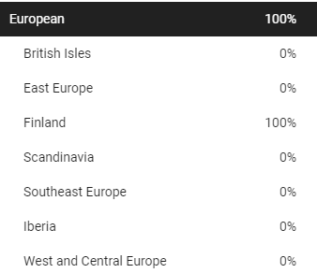
Minä olen 50-prosenttisesti balttilainen ja 7-prosenttisesti siperialainen, mutta minussa on yli yksi prosentti intiaaniakin

Slide 3
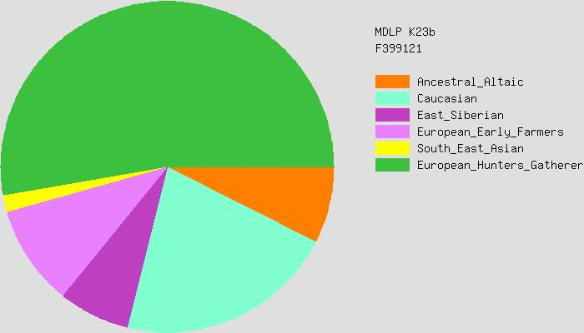
Perimässäni on yli 50 % metsästäjä-keräilijää

Slide 4
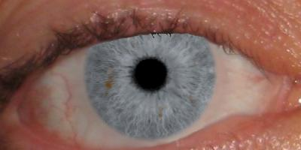
DNA:sta pystytään jo ”näkemään” joitakin ulkonäkö-asioita: esim. silmän, hiusten ja ihon väri.
Mutta kovin kaukana ollaan vielä siitä, että DNA:sta osattaisiin ottaa irti naamakuva – ehkä se vielä joskus onnistuu?
Tässä on minun silmäni väri DNA:sta luettuna.
Vaimon lausunnon mukaan ”melkoisen lähellä”

Slide 5
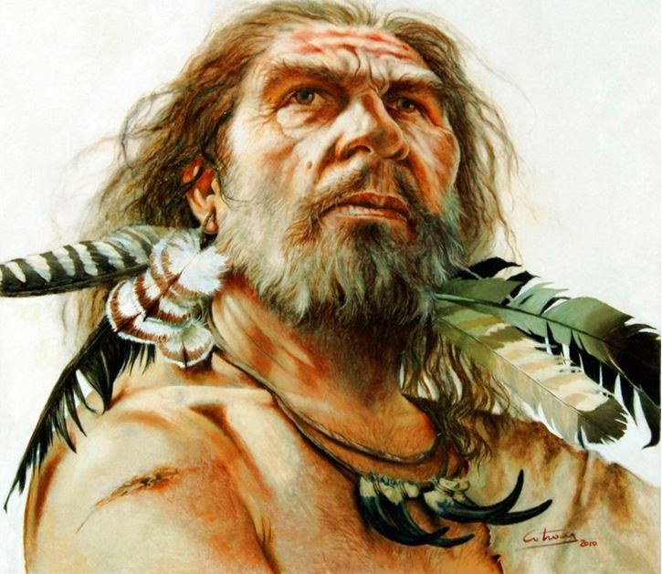
Neandertalilainen ja denisovan ihminen
Voin verrata itseäni myös fossiili-DNA:han

Slide 6
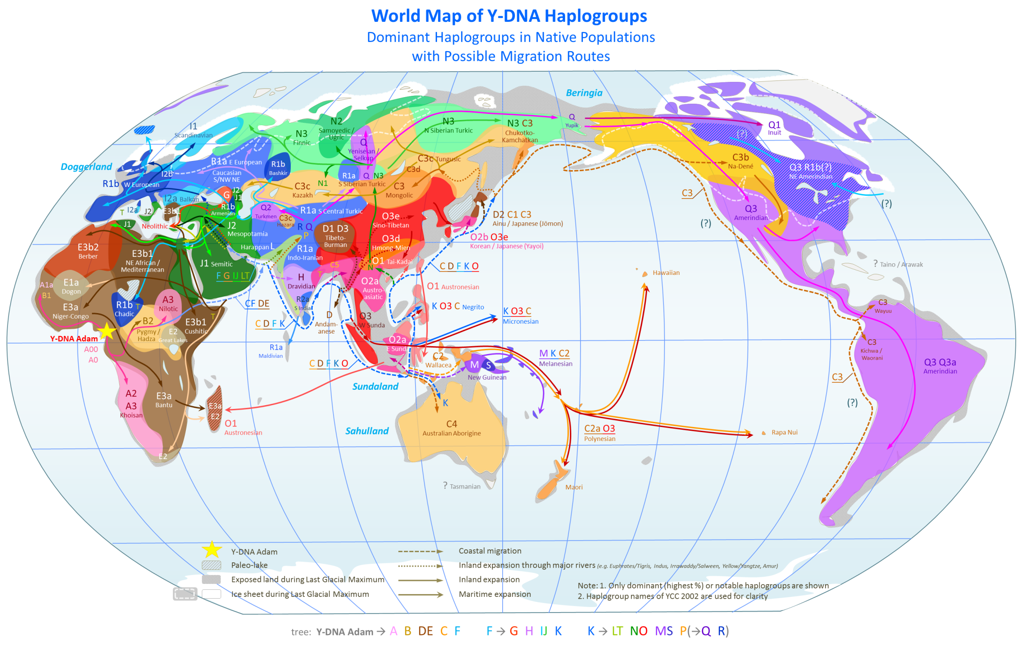
Y-kromosomin päähaploryhmiä on kolmisenkymmentä. Nämä ryhmät esiintyvät kantaväestöissä selvästi alueellisina. Se näkyy kuvassa väreinä.

Slide 8
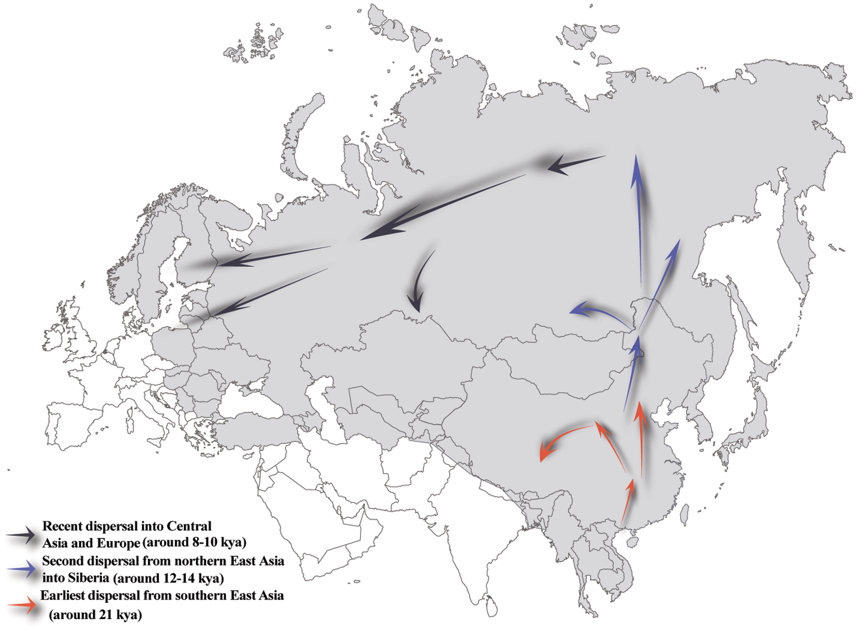

Slide 9
Suomalaisten päähaploryhmät ovat N ja I ”niilot” ja ”iivarit”
Jos sukututkimusta tekevällä on onnea, hän saattaa löytää tarkemman haplopuun. Useilla Pasasilla lienee haplorymä N-M231, josta Georg Dunkel on tehnyt nimeään kantavan oman haplopuunsa

Slide 10
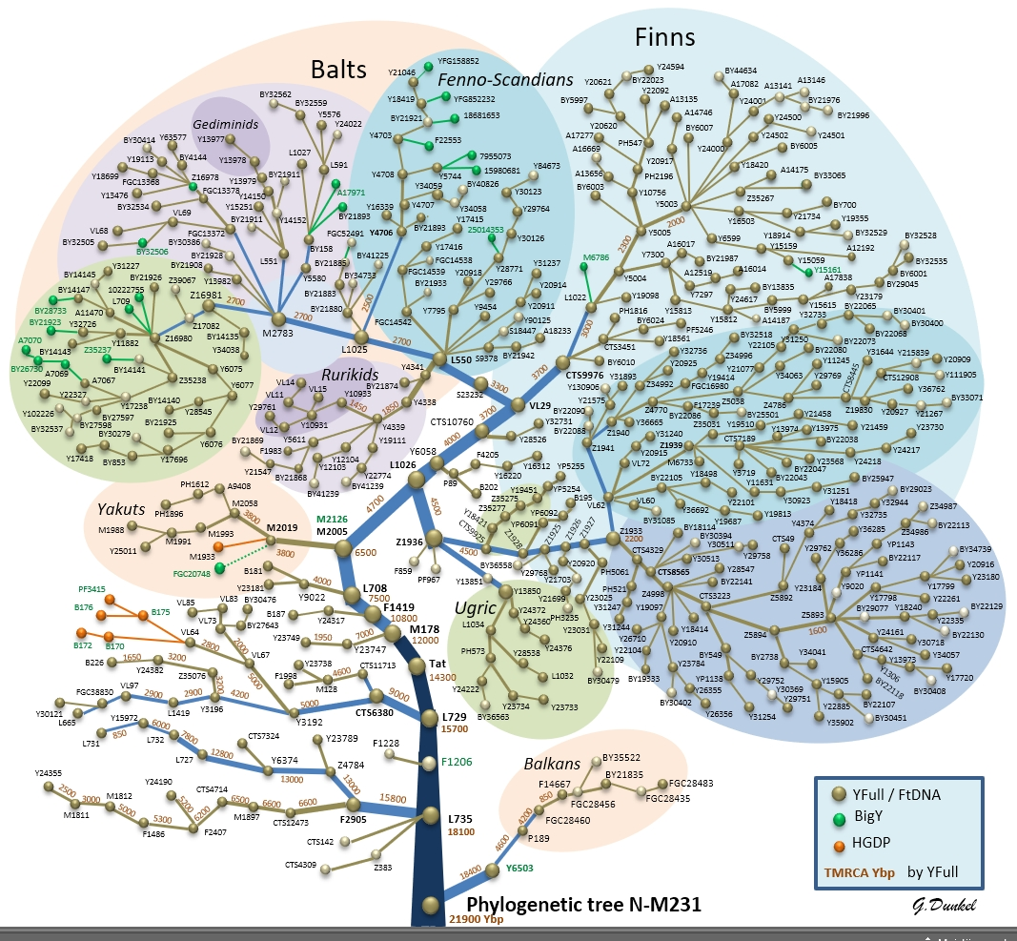
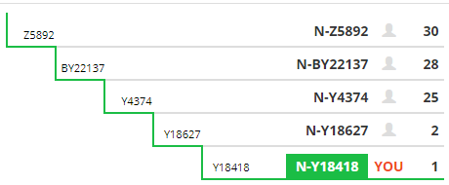
Dunkel-puu kertoo Y-kromosomin N-M231 evoluutiosta
Minä istun tuolla savolais-oksalla – Y18418
Puun tyvi 21900 vuotta

Slide 11
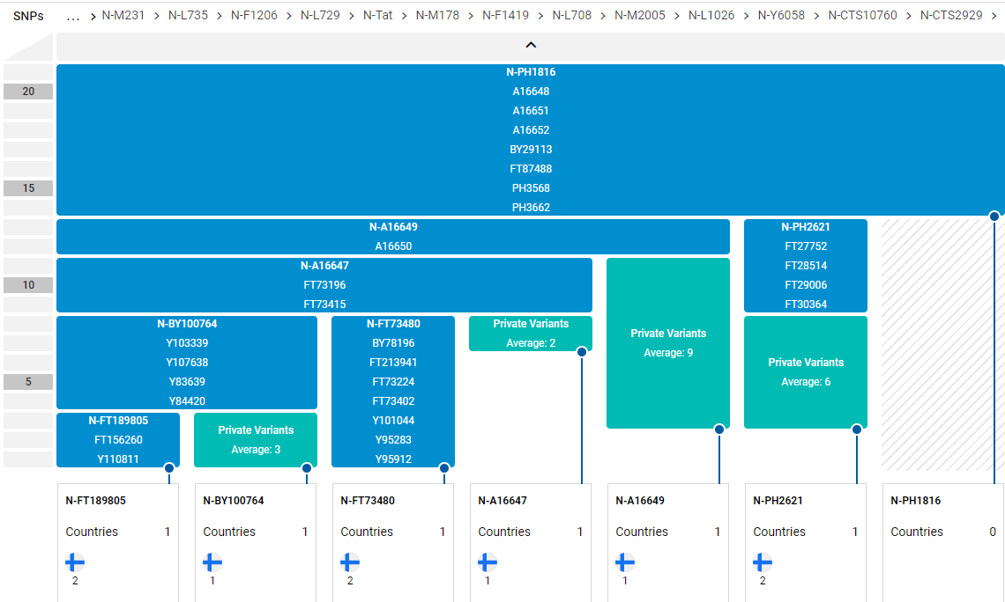
Viime kesänä 25.7. sain ”matchin” – muuan Kari Jyrkinen on etäserkkuni

Slide 12
Kari Jyrkinen
Seppo Pasanen

Slide 13
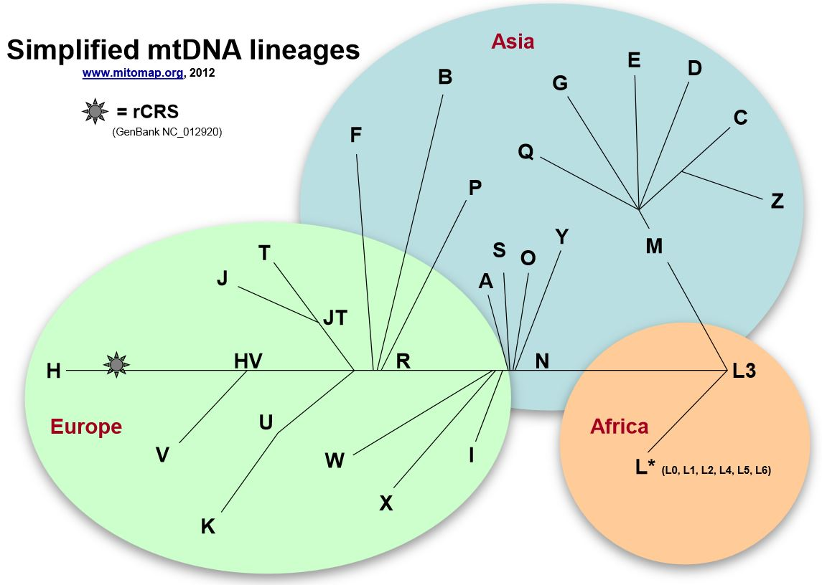
Mitokondrio-DNA
Tässä on sama kuvio kuin edellisessä Y-kromosomi-kuviossa:
Päähaploryhmät ovat selvästi alueelliset

Slide 14
Minun haploryhmäni on H: äidit ovat tulleet Suomeen suoraan Euroopan läpi

Slide 15
Äitilinjan mtDNA:sta (full Sequence) minulla on vain kymmenkunta osumaa.. Niihin ei ole sattunut samanlaista onnenkantamoista kuin isälinjaani. Yksi eksakti-osuma pilkistää tuolta alta. Se johtaa Laihialle…

Slide 16
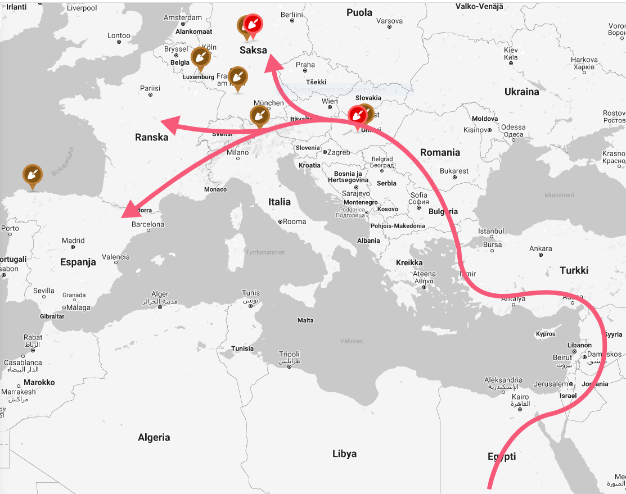
Äitilinjani tuli etelästä ja isälinjani idästä – molemmista sain ”metsästäjä-keräilijää”, jota minussa on 54 %.
”Iivari-isät” tulivat myös etelästä.
Nykyihmisiä tuli Eurooppaan etelästä 45 000 vuotta sitten.
He asuivat heimoina ja risteytyivät satunnaisesti Neandertalilai-sen kanssa, jotka kehittyivät Euroopassa Heidelbergiläi-sestä 500 000 - 200 000 vuotta sitten.

Slide 17
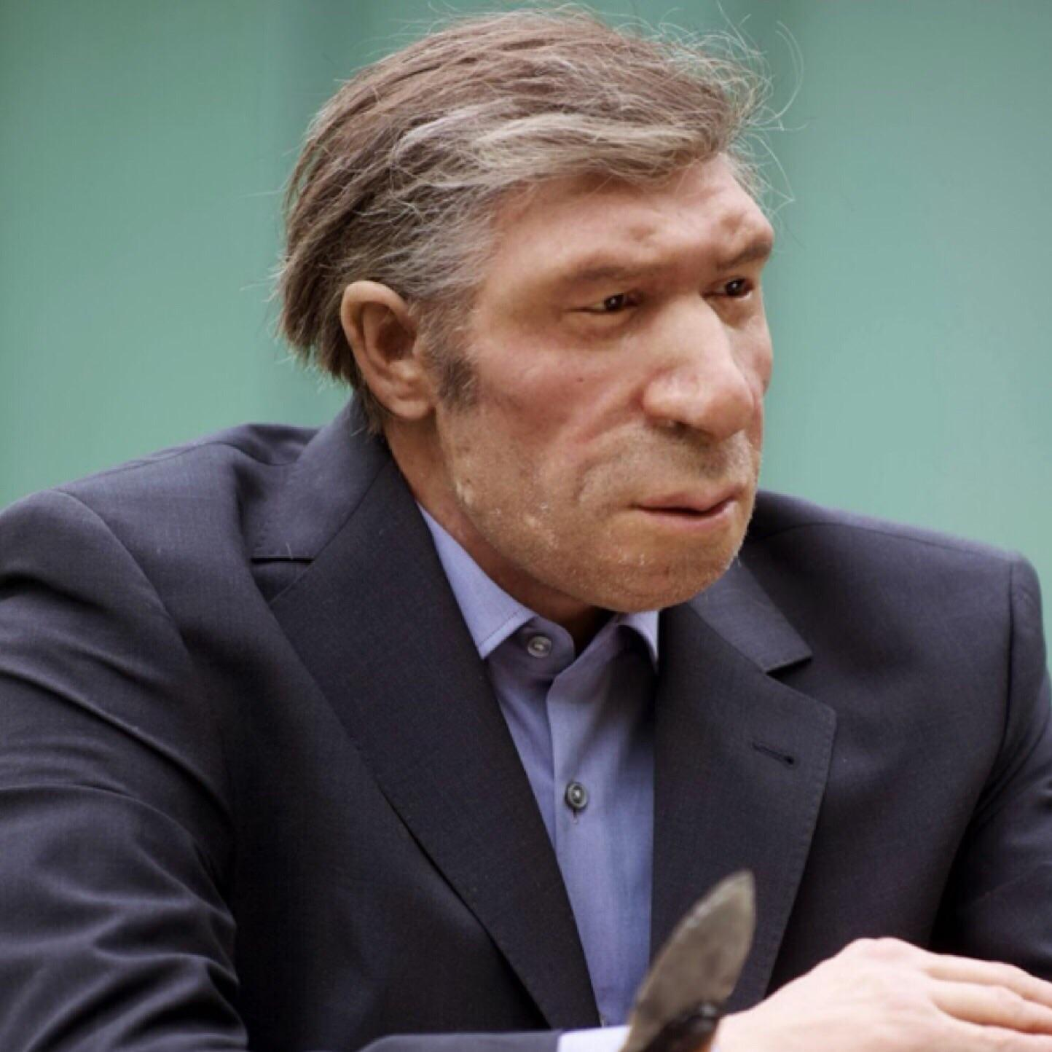
Facebook-viestini 25.11.2015
”Minussa on ripaus denisovan ihmistä ja neandertalilaista
Kuva on n. 50 000 vuoden takaa ja kuvaa varten hän pukeutui parempiin kamppeisiinsa.”
Eräs kommentti:
”Otan osaa!”

Slide 18
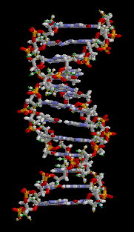
Kiitos !

